Slide 1

SAĞLIK HİZMETLERİ MESLEK YÜKSEKOKULU
ŞUBAT 2018

Slide 2
Yüksekokulumuzun Tarihçesi
Meslek Yüksekokulumuzun açılması doğrultusunda Yükseköğretim Kurulu Başkanlığına öneride bulunulmuş ve Yükseköğretim Kurulu Başkanlığının 17.05.2007 'de 26536 sayılı karar ile kurulmuştur.

Slide 3
MİSYON VE VİZYON
Misyon
Üniversitemizin misyonuna paralel olarak “Evrensel değerler ışığında bilgi, birikim ve becerileri ile ülkemizin sağlık alanındaki gelişimine katkı sunacak, tıp dünyasındaki hızlı değişim ve gelişime uyum sağlayabilecek, merkezine insanı alan, insan ilişkilerinde kuvvetli, etik değerlere bağlı, paylaşımcı, araştırmacı ve mesleğinde yetkin sağlık çalışanları yetiştirmek.
Vizyon
Araştırma, eğitim ve hizmet alanlarındaki üretimi ile evrensel değerler ışığında ülkenin geleceği için yetiştirdiği üstün ahlaki ve mesleki niteliklere sahip bireyleri sektöre ve topluma sunan alanında model eğitim kurumlarından bir tanesi olmak.

Slide 4
Yüksekokulumuzda Öğrenci Kabul Edilen Programlar
Tıbbi Dokümantasyon ve Sekreterlik : Programımız ilk öğrenci alımını Normal Öğretim olarak 2008-2009 eğitim-öğretim yılında, İkinci öğretim olarak ise 2013-2014 eğitim-öğretim yılında yapmıştır. Program kontenjanlarımız hem normal hem de ikinci öğretimde 2017-2018 eğitim-öğretim yılında 50 olarak belirlenmiştir.
İlk ve Acil Yardım:
Programımız ilk öğrenci alımını Normal Öğretim olarak 2008-2009 eğitim-öğretim yılında, İkinci öğretim olarak ise 2013-2014 eğitim-öğretim yılında yapmıştır. Program kontenjanlarımız 2017-2018 eğitim-öğretim yılında 60 (N.Ö) ve 50 (İ.Ö.) olarak belirlenmiştir.

Slide 5
Yüksekokulumuzda Öğrenci Kabul Edilen Programlar
Tıbbi Görüntüleme Teknikleri
Programımız ilk öğrenci alımını Normal Öğretim olarak 2013-2014 eğitim-öğretim yılında 30 öğrenci, İkinci Öğretim olarak ise 2014-2015 eğitim-öğretim yılında 30 öğrenci olarak yapmıştır. Program kontenjanlarımız hem normal hem de ikinci öğretimde 2017-2018 eğitim-öğretim yılında 50 olarak belirlenmiştir.
Tıbbi Laboratuar Teknikleri
Programımız ilk öğrenci alımını Normal Öğretim olarak 2013-2014 eğitim-öğretim yılında 30 öğrenci, İkinci Öğretim olarak ise 2014-2015 eğitim-öğretim yılında 30 öğrenci olarak yapmıştır. Program kontenjanlarımız hem normal hem de ikinci öğretimde 2017-2018 eğitim-öğretim yılında 50 olarak belirlenmiştir.

Slide 6
Yüksekokulumuzda Öğrenci Kabul Edil(e)meyen Programlar
Yaşlı Bakımı (2013)
Fizyoterapi (2013)
Tıbbi Tanıtım ve Pazarlama(2013)
Diş Protez Teknolojisi (2013)
2018-2019 Eğitim – Öğretim yılı için Yaşlı Bakım ve Fizyoterapi (N.Ö.) programlarına öğrenci kabulü için teklif yapılacaktır.

Slide 7
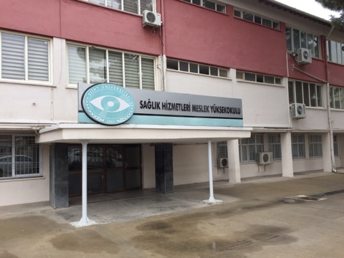
Yüksekokulumuz Fiziki Yapısı
Meslek Yüksekokulumuz, Bodrum + Zemin + 2 kat olmak üzere toplamda 3.600 m2 kapalı alana ve Teknik Bilimler MYO ile birlikte kullanılan 3000 m2 yeşil alan,açık basketbol ve voleybol sahaları ve 500 m2 öğrencilerin faydalandığı kafeteryaya sahiptir.

Slide 8
Yüksekokulumuz Fiziki Yapısı
Yüksekokulumuzda;
5 adet 48 kişilik derslik,
1 adet 82 kişilik derslik,
1 adet 90 kişilik derslik,
1 İlk ve Acil Yardım Laboratuarı,
1 Tıbbi Laboratuar bulunmaktadır.
1 Bilgisayar Laboratuarı,
Olmak üzere toplam 7 derslik ve 3 laboratuar bulunmaktadır.
Bunların yanı sıra akademik ve idari personellerin kullandığı 12 adet
büro bulunmaktadır.

Slide 9
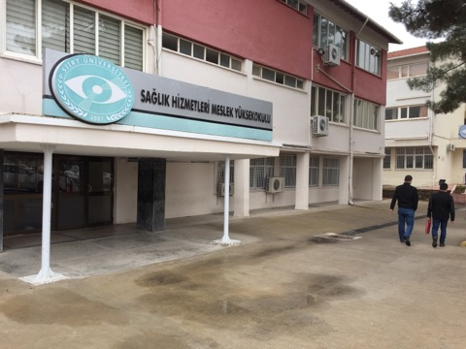

Slide 10
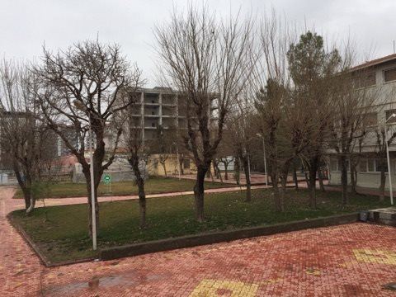

Slide 11
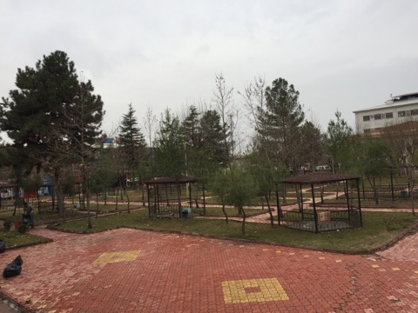

Slide 12
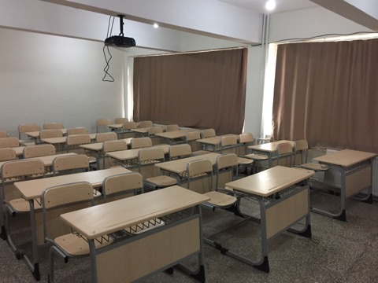

Slide 13
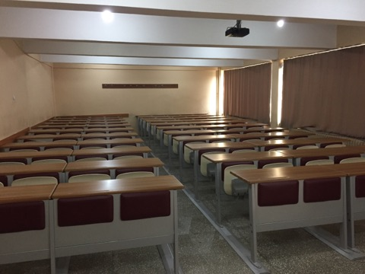

Slide 14
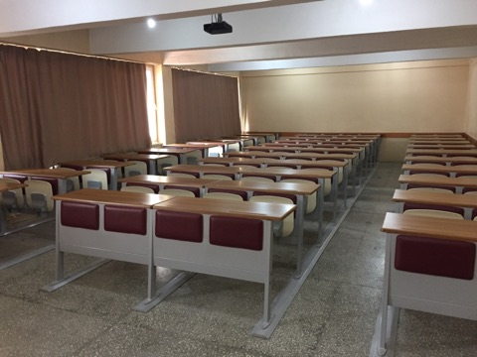

Slide 15
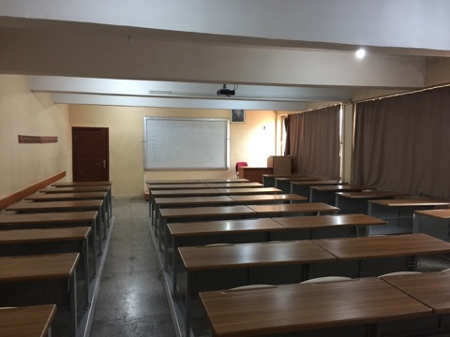

Slide 16
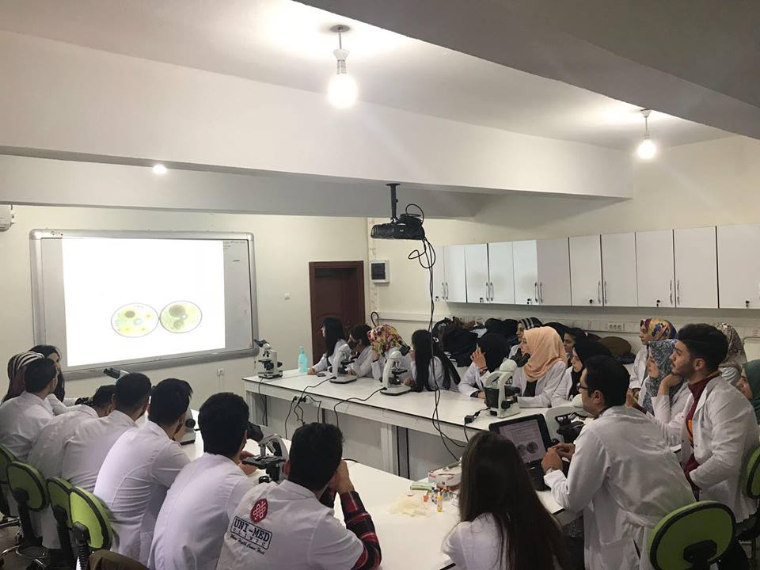
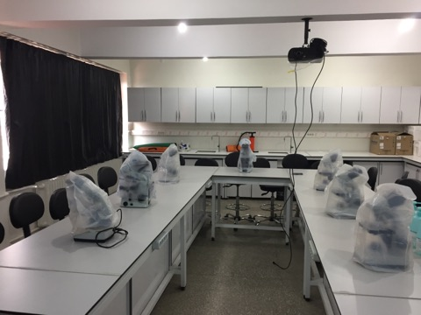

Slide 17
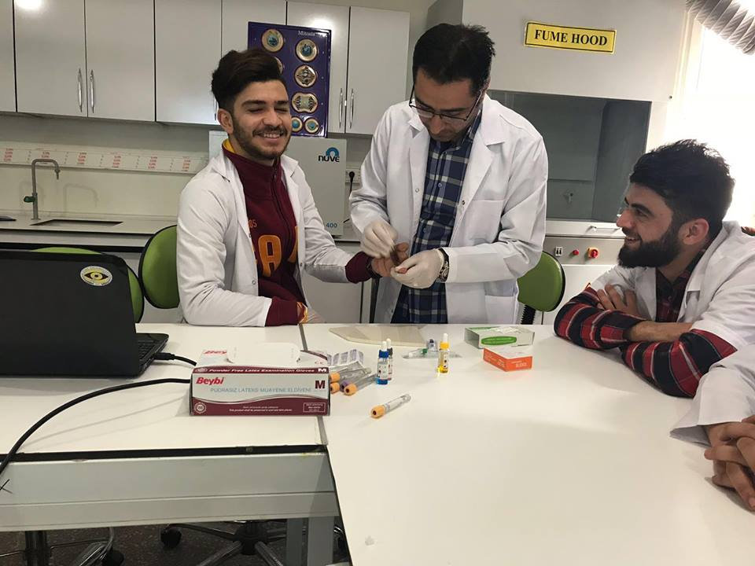
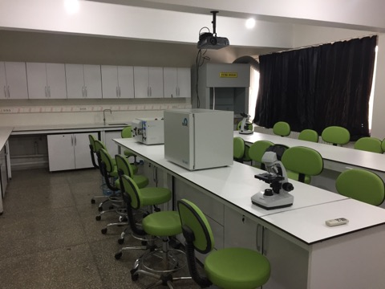

Slide 18
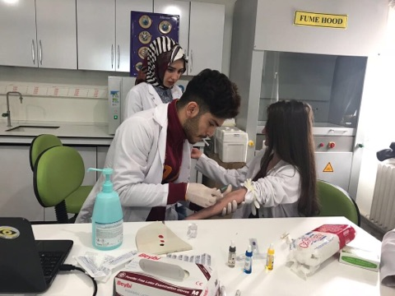

Slide 19
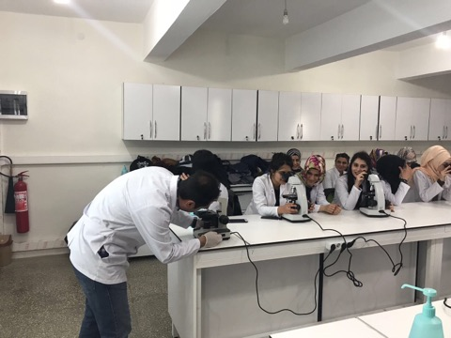

Slide 20
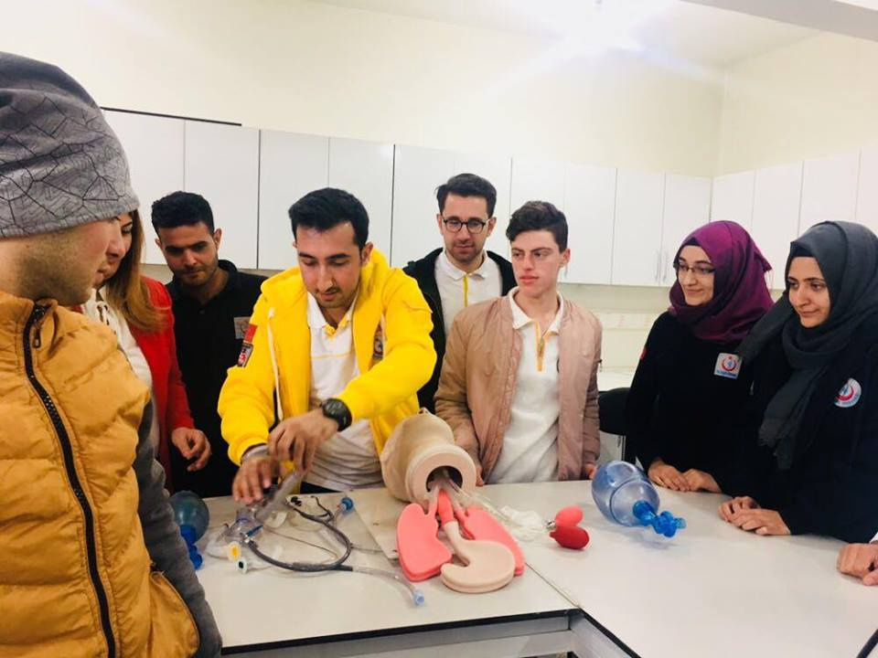

Slide 21
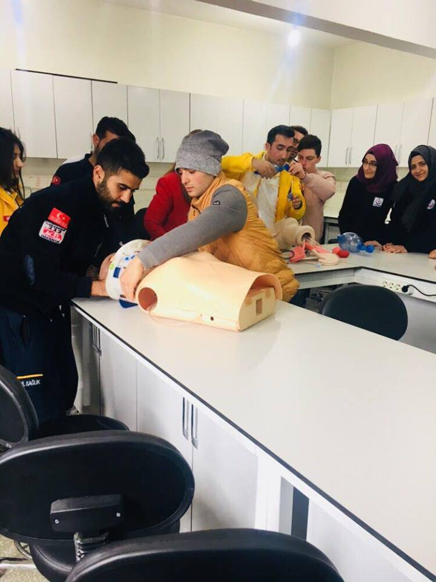

Slide 22
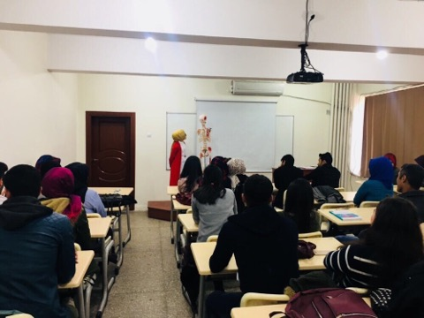

Slide 23
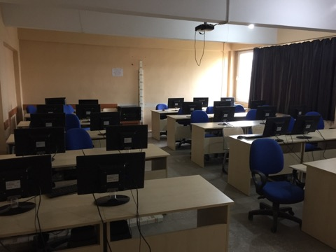

Slide 24
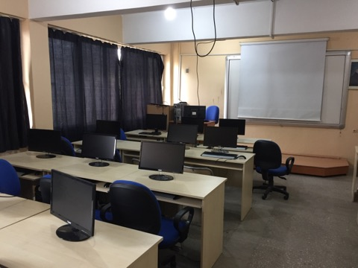

Slide 25
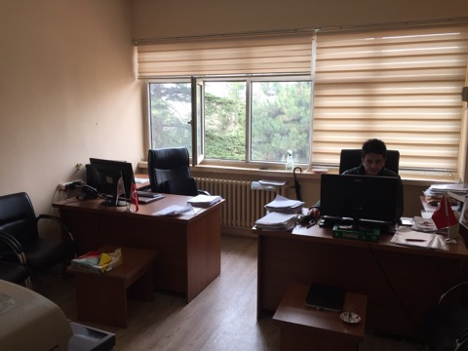

Slide 26
SEKTÖRDEKİ PAYDAŞLARIMIZLA 2017 YILINDA YAPILAN ÇALIŞMALAR
Siirt Belediyesi İtfaiye Müdürlüğüyle yapılan yangın söndürme ve kurtarma tatbikatı
Siirt Belediyesi İtfaiye Müdürlüğüyle yapılan Temel Afet Bilinci eğitimi
Par-Der Siirt Şubesiyle yapılan öğrenci- 112 İstasyon oryantasyon programı
Öğrencilerimizle Sağlıklı Yaşam Kulübünün kurulması
Batman Üniversite’sinde düzenlenen Resüsitasyon Sempozyumuna 40 öğrencimizle birlikte katılım sağlandı

Slide 27
SEKTÖRDEKİ PAYDAŞLARIMIZLA 2018 YILINDA YAPILACAK ÇALIŞMALAR
Öğrenci Kulübümüz ve İl Sağlık Müdürlüğüyle ortaklaşa yapılacak Hepatit Aşı Kampanyası
Paramedik Haftasında Öğrenci Kulübümüz ve İl Sağlık Müdürlüğüyle ortaklaşa yapılacak Tanıtım ve Farkındalık Programı
14 Mart Tıp Bayramı etkinlikleri
İl Sağlık Müdürlüğüyle ortaklaşa yapılacak Hastane Öncesi Acil Doğum Müdahale Eğitimi
AFAD ve UMKE ile ortaklaşa yapılacak Acil Durum Müdahale Eğitimi
AFAD ile yapılacak Temel Afet Bilinci Eğitimi
İl Sağlık Müdürlüğüyle ortaklaşa yapılacak Sağlık Sektöründe İş Sağlığı ve Güvenliği Eğitimi
UMKE Tatbikat Kampına öğrencilerimizle birlikte katılım

Slide 28
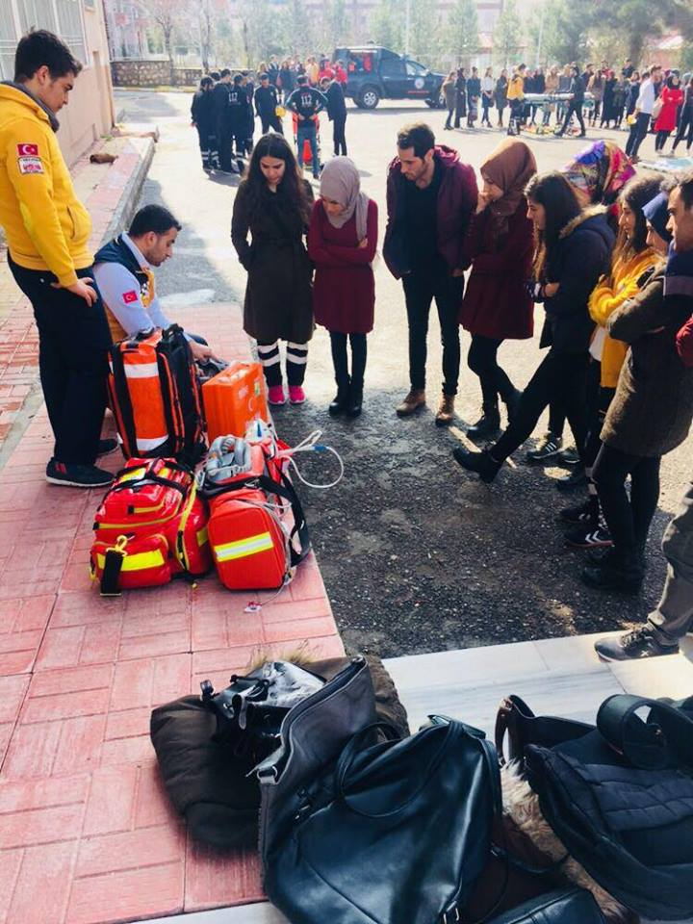
112 BAŞHEKİMLİK VE UMKE İLE YAPILAN AMBULANS SERVİS EĞİTİMİ

Slide 29
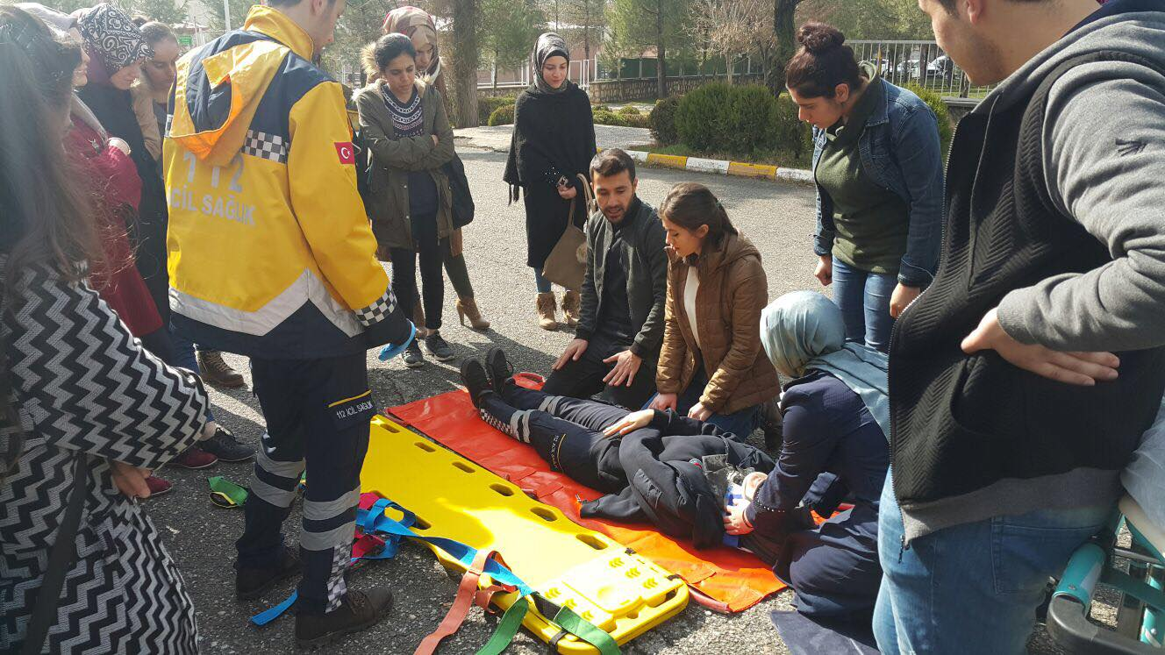

Slide 30
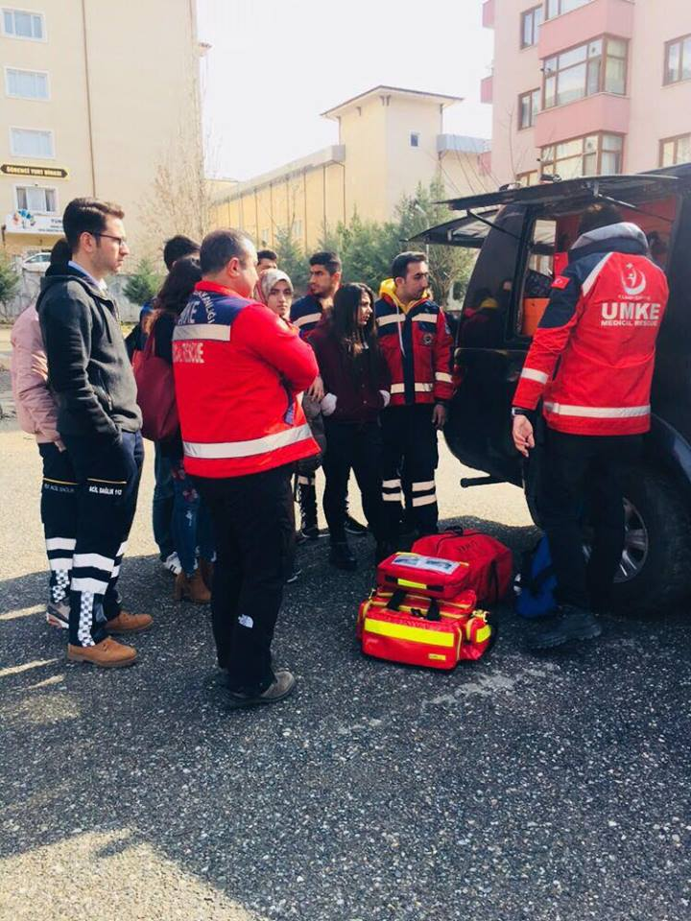

Slide 31
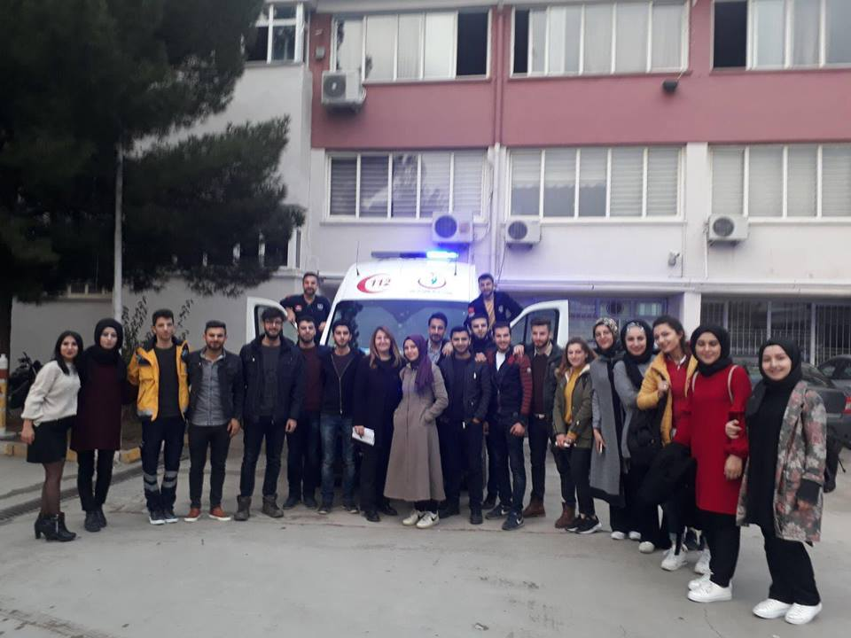

Slide 32
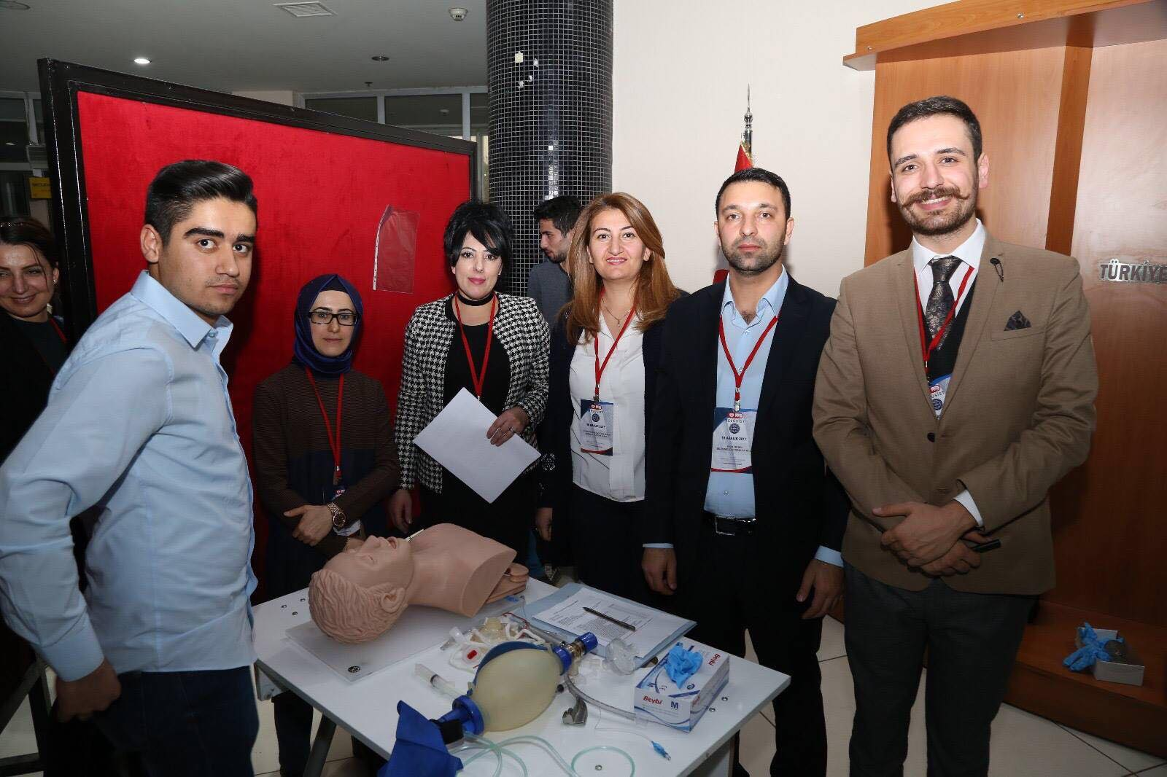

Slide 33
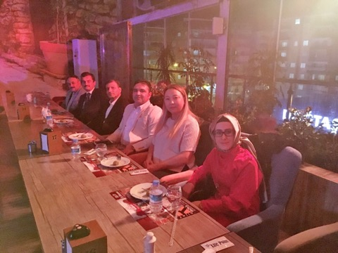

Slide 34
Öğrenci Bilgileri
Tıbbi Dokümantasyon ve Sekreterlik
Normal Öğretim: 149 İkinci Öğretim: 96
İlk ve Acil Yardım
Normal Öğretim: 204 İkinci Öğretim: 151
Tıbbi Laboratuar Teknikleri
Normal Öğretim: 144 İkinci Öğretim: 106
Tıbbi Görüntüleme Teknikleri
Normal Öğretim: 120 İkinci Öğretim: 102
Olmak üzere toplam 1072 öğrencimiz mevcuttur.

Slide 35
Yabancı Uyruklu Öğrenci Bilgileri
Tıbbi Dokümantasyon ve Sekreterlik
Normal Öğretim: 7 İkinci Öğretim: --
İlk ve Acil Yardım
Normal Öğretim: 35 İkinci Öğretim: 6
Tıbbi Laboratuar Teknikleri
Normal Öğretim: 27 İkinci Öğretim: 3
Tıbbi Görüntüleme Teknikleri
Normal Öğretim: 8 İkinci Öğretim: 3
Olmak üzere toplam 89 yabancı uyruklu öğrencimiz öğrencimiz mevcuttur.

Slide 36
İNSAN KAYNAKLARI
Akademik Personel
Meslek Yüksekokulumuz bünyesinde;
Tıbbi Dokümantasyon ve Sekreterlik Programında
2 Öğretim Görevlisi
İlk ve Acil Yardım Programında
2 Öğretim Görevlisi
Tıbbi Laboratuar Teknikleri Programında
1 Öğretim Görevlisi
Tıbbi Görüntüleme Teknikleri Programında
1 Yrd. Doç. Dr.
1 Öğretim Görevlisi
Fizyoterapi Programında
2 Öğretim Görevlisi
olmak üzere Toplam 8 Öğretim Görevlisi, 1 Yrd. Doç. Dr. ve Yüksekokul Müdürü Öğr. Gör. Mucir ALTUNCU görev yapmaktadır.

Slide 37
AKADEMİK PERSONEL MEZUNİYET ALAN BİLGİLERİ
 | Mezuniyet Alanı |  |  | Mezun Olduğu Üniversite
Unvan-Adı- Soyadı | Lisans | Yüksek Lisans | Doktora | Lisans | Yüksek Lisans | Doktora
Müdür Öğr. Gör. Mucir ALTUNCU | Coğrafya |  |  | Gazi Üniversitesi
Müd. Yrd. Öğr. Gör. Salih ÇENGEL | İşletme | İşletme (Devam Ediyor) |  | Erciyes Üniversitesi | Yüzüncü Yıl Üniversitesi
Müd. Yrd. Öğr. Gör. Asım ÖZBEK | Biyoloji | Biyoloji (Devam Ediyor) |  | Yüzüncü Yıl Üniversitesi | Yüzüncü Yıl Üniversitesi
Yrd. Doç. Dr. Arzu EKİNCİ | Fizik | Fizik | Fizik | Dicle Üniversitesi | Dicle Üniversitesi | Dicle Üniversitesi
Öğr. Gör. Çimen SABAZ | Hemşirelik | Biyokimya (Devam Ediyor) |  | Dicle Üniversitesi | Harran Üniversitesi
Öğr. Gör. Halilallah SEYİDOĞLU | İşletme | Yönetim-Organizasyon (Devam Ediyor) | İşletme Yönetimi (Devam Ediyor) | Kafkas Üniversitesi | Hacettepe Üniversitesi | Yeditepe Üniversitesi
Öğr. Gör. Reyhan Fırat KILIÇVURAN | Hemşirelik | Sağlık Kurumları Yönetimi |  | Dicle Üniversitesi | Toros Üniversitesi

Slide 38
 | Mezuniyet Alanı |  |  | Mezun Olduğu Üniversite
Unvan-Adı- Soyadı | Lisans | Yüksek Lisans | Doktora | Lisans | Yüksek Lisans | Doktora
Öğr. Gör. Tuğba IŞIK | Fiz. Ted. Ve Rehab. |  |  | Dumlupınar Üniversitesi
Öğr. Gör. Berna BALCI CEYLAN | Fiz. Ted. Ve Rehab. |  |  | Başkent Üniversitesi
Öğr. Gör. Sümeyye BİLEN | Fiz. Ted. Ve Rehab. |  |  | İstanbul Bilim Üniversitesi

Slide 39
İNSAN KAYNAKLARI
İdari Personel
Adı Soyadı | Ünvanı | Kadrosunun Bulunduğu Birim | Görevi
Mahmut DEMİR | Yüksekokul Sekreteri | Sağlık Hizmetleri MYO | İdari Personel Amiri
Gülşen AYBEK | Şef | Sağlık Hizmetleri MYO | Öğrenci İşleri
Gökhan ÖZTÜRK | Teknisyen | Sağlık Hizmetleri MYO. | Öğrenci İşleri
Fethullah ERDAL | Anbar Memuru | Sağlık Hizmetleri MYO. | Ayniyat İşleri, Mutemetlik, Maaş, Ekders Ödemeleri ve Diğer Ödemeler
Faris ABAÇA | Memur | Sağlık Hizmetleri MYO. | Yazı İşleri
Bahar YILDIZ | Memur | Sağlık Hizmetleri MYO | Yazı İşleri

Slide 40
MALİ YAPIMIZ Bütçe Giderleri
 | BÜTÇE GİDERLERİ TOPLAMI | 2017 Yılı Başlangıç Ödeneği | ** 2017 Yılsonu Toplam Ödenek | *2017 Yılı Gerçekleşen Harcama Toplamı | Gerçekleşme Oranı (%) (*/**)
01 | Personel Giderleri | 660.835,00 | 527.534,60 | 527.534,60 | % 100
02 | Sosyal Güvenlik Kurumlarına Devlet Primi Giderleri | 76.435,00 | 59.907,31 | 56,907,31 | % 100
03 | Mal ve Hizmet Alım Giderleri | 21.746,00 | 21.746,00 | 2.384,14 | % 11
 | TOPLAM | 759.016 | 606.187,91 | 586.826,05 | %97

Slide 41
MALİ YAPIMIZ Bütçe Giderleri (İkinci Öğretim)
 | BÜTÇE GİDERLERİ TOPLAMI | 2017 Yılı Başlangıç Ödeneği | ** 2017 Yılsonu Toplam Ödenek | *2017 Yılı Gerçekleşen Harcama Toplamı | Gerçekleşme Oranı (%) (*/**)
01 | Personel Giderleri | 89.546,00 | 169.411,00 | 166.854,36 | % 98
02 | Sosyal Güvenlik Kurumlarına Devlet Primi Giderleri | - | 1.000 | - | % 0
03 | Mal ve Hizmet Alım Giderleri | 27.952,00 | 107.176,00 | 2.832,00 | % 3
 | TOPLAM | 117.498,00 | 277.587,00 | 169.236,36 | %61

Slide 42
MALİ YAPIMIZ
Mali Yapımız incelendiğinde özellikle ikinci öğretim bütçe planlamasında harç geliri ve ders ücreti ve diğer giderler arasında optimum dengenin sağlandığı ve açık vermeden devam edildiği görülmektedir.
Her yarıyıl başlangıcında harç gelirinin ve yaklaşık ders ücreti ve diğer maliyetlerinin hesaplanarak ikinci öğretim ders ücret katsayısının bu yaklaşık maliyete göre belirlenmesi bu açıdan sıkıntı yaşamamızın önüne geçmiştir.
Bütçe dengemizi, bozmadan devam ettirebilmek için her yarıyıl başlangıcında yaklaşık gelir-maliyet hesaplamasını yaparak katsayı belirlemeye devam edilecektir.

Slide 43
 | Bütçe Ödeneği (a) | Serbest Ödenek (b) | Gerçekleşme Durumu% (a*100)/b | Kesin Harcama (a) | Kalan Ödenek
01- Personel Giderleri | 642.468,00 | 642.468,00 | %100 | 642.467,97 | 0,03
02- Sos. Güv. Kur. D. Prim. Giderleri | 73.872 | 73.872 | %100 | 73.871,25 | 0,25
03- Mal ve Hizmet Alım Giderleri | 19.400 | 19.400 | %50 | 9.751,76 | 9.648,24
05- Cari Transferler
06- Sermaye Giderleri
TOPLAM | 735.740,00 | 735.740,00 |  | 728.069,00 | 9.648,52

Slide 44
İhale Kanunu Çerçevesinde Yapılan Alımlar
İhale Türü | Mal Alımı |  | Hizmet Alımı |  | Yapım İşi
 | Sayı | Tutar | Sayı | Tutar | Sayı | Tutar
Doğrudan Temin | 16 | 75.146,97
Pazarlık
Açık İhale

Slide 45
KURUM ANALİMİZ
Zayıf yönlerimiz
Derslik sayısının yetersiz ve başka bir eğitim birimi ile mekânların ortak kullanılıyor olması (Yeni Kampus binalarının faaliyete geçmesi ile bu konuda önemli iyileştirmeler söz konusu olacaktır).
Sınıf mevcutlarının geçtiğimiz yıllara göre artması sonucunda ideal sayıdan uzaklaşmamız.

Slide 46
Öğretim elemanlarının sayıca yetersizliği, ders yüklerinin fazlalığı.
Staj yeri, ve uygulama alanlarının yetersizliği,
Uluslararası staj olanaklarından yetersiz yabancı dil bilgisi nedeniyle faydalanılamaması.

Slide 47
Kuvvetli yönlerimiz
Özveri ile çalışan (az sayıda olmasına rağmen) yetişmiş akademisyenlerimizin olması.
Birimimizin sektörle olan ilişkilerinin aktif olup olumlu yönde ilerlemesi.
Akademisyenlerimizin, konuları hakkında ders notlarının ve materyallerin hazırlanması çalışmalarında gayretli olmaları.
Ders içeriklerinin iyileştirilmesi yönünde paydaşlarımızla çalışmaların yapılıyor olması.
Bazı hizmetlerin internet üzerinden yürütülmesi.( Uzaktan Eğitim)
Öğrencilerimizin ve akademisyenlerimizin tüm kampüs alanlarında kablosuz internet hizmetinden faydalanabilmesi

Slide 48
İdari personele yönelik, hizmet içi eğitim düzenleniyor olması.
Temizlik hizmetlerinin en iyi şekilde yürütülüyor olması.
Uygulamalı bölümlerdeki, ortak çalışmalarda sergilenen uyum ve yardımlaşma.
Öğrencilerin akademisyenlerle rahat görüşebilme imkânına sahip olması.
Öğrencinin öğretim sürecinde takibinin yapılması.
Yenilenen ve geliştirilen laboratuarlarımızın öğrencilerimizin derslerine ve akademisyenlerimizin çalışmalarına katkı sunacak olması.

Slide 49
Öğretim elemanlarının danışmanlık yaptıkları öğrencileri izlemesi.
Genç ve dinamik bir akademik kadronun olması.
Akademisyenlerin araştırma gayretlerinin bulunması.
Teorik ve uygulamalı derslerde öğrenci ve akademisyenlerin ders dışı etkinliklerle eğitim ve öğretime katkıda bulunması.
İdari personelimizin, öğrencilerin talep ve ihtiyaçlarını karşılamada istekli ve gayretli olmaları.
Şehrin en merkezi yerlerinden birinde bulunan, sportif faaliyetlerin yapılabilmesine imkan tanıyan kampus alanına sahip olması.
Artan yabancı uyruklu öğrenci sayımızla birlikte değişen ve gelişen öğrenci profilimizle Uluslararası alanda da tercih edilen bir okul olma yolunda önemli adımlar atıyor olmak.

Slide 50
2000 YILI ÖNCESİ KURULAN KOMŞU ÜNİVERSİTELERİN SHMYO PROGRAMLARI
YÜZÜNCÜ YIL ÜNİVERSİTESİ
Anestezi
Tıbbi Dokümantasyon ve Sekreterlik
Tıbbi Laboratuar Teknikleri
Tıbbi Görüntüleme Teknikleri
Yaşlı Bakım
Radyoterapi
İlk ve Acil Yardım (N.Ö. – İ.Ö.)
Diyaliz
Perfüzyon
Terapi ve Rehabilitasyon

Slide 51
2000 YILI ÖNCESİ KURULAN KOMŞU ÜNİVERSİTELERİN SHMYO PROGRAMLARI
DİCLE ÜNİVERSİTESİ
Ağız ve Diş Sağlığı
Anestezi
Diş Protez
Diyaliz
Fizyoterapi
Ortopedik Protez ve Ortez
Tıbbi Dokümantasyon ve Sekreterlik
Tıbbi Laboratuar Teknikleri
Tıbbi Görüntüleme Teknikleri

Slide 52
2000 YILI SONRASI KURULAN KOMŞU ÜNİVERSİTELERİN SHMYO PROGRAMLARI
BİTLİS EREN ÜNİVERSİTESİ
Yaşlı Bakım
Anestezi
Engelli Bakım ve Rehabilitasyon
İlk ve Acil Yardım
Ağız ve Diş Sağlığı
Çocuk Gelişimi
Optisyenlik
Patoloji Laboratuar Teknikleri
Tıbbi Laboratuar Teknikleri
Tıbbi Görüntüleme Teknikleri

Slide 53
2000 YILI SONRASI KURULAN KOMŞU ÜNİVERSİTELERİN SHMYO PROGRAMLARI
MARDİN ARTUKLU ÜNİVERSİTESİ
Yaşlı Bakım
Tıbbi Laboratuar Teknikleri
Tıbbi Tanıtım ve Pazarlama
İlk ve Acil Yardım
Tıbbi Dokümantasyon ve Sekreterlik
Çocuk Gelişimi (N.Ö. – İ.Ö. )

Slide 54
2000 YILI SONRASI KURULAN KOMŞU ÜNİVERSİTELERİN SHMYO PROGRAMLARI
BATMAN ÜNİVERSİTESİ
Yaşlı Bakım (N.Ö. – İ.Ö.)
İlk ve Acil Yardım (N.Ö. – İ.Ö.)
Tıbbi Laboratuar Teknikleri (N.Ö. – İ.Ö.)
Tıbbi Dokümantasyon ve Sekreterlik (N.Ö. – İ.Ö.)
Fizyoterapi (N.Ö. – İ.Ö.)
Sağlık Kurumları İşletmeciliği (N.Ö. – İ.Ö.)
Optisyenlik (N.Ö.)

Slide 55
2000 YILI SONRASI KURULAN KOMŞU ÜNİVERSİTELERİN SHMYO PROGRAMLARI
ŞIRNAK ÜNİVERSİTESİ
Sağlık Hizmetleri Meslek Yüksekokulu bulunmamaktadır.

Slide 56
DEĞERLENDİRME VE ÖNERİLER
Okulumuzun acil ihtiyaç duyduğu derslik, öğretim elemanı ve yeterli fiziki ortamın sağlanması, eğitim kalitemizi yükseltecek, zayıf yönlerimizin giderilmesinde ve rekabet gücümüzün artmasında önemli katkılar sağlayacaktır. Bunların yanı sıra halihazırda açık olan fakat bu eksikliklerden dolayı öğrenci kabul edemediğimiz programlarımıza öğrenci kabul edebilecek, 894 olan toplam öğrenci sayımızı 2 yıl içinde 1.200 öğrencinin üzerine çıkaracaktır.
Dolayısıyla Üniversitemizin stratejik planlarından biri olan öğrenci sayısı ve yabancı uyruklu öğrenci sayısındaki hedefe ulaşılmasına hizmet edecek önemli bir unsurdur.
Yine önemli bir stratejik hedef olan Tıp Fakültesi’nin kurulması durumunda ara sağlık elemanı ihtiyacına cevap verecek ve bu öğrencilere staj ve iş imkanı sağlanabilecektir.

Slide 57
KATILIMLARINIZDAN DOLAYI
TEŞEKKÜR EDERİZ.

